Slide 1



Slide 2
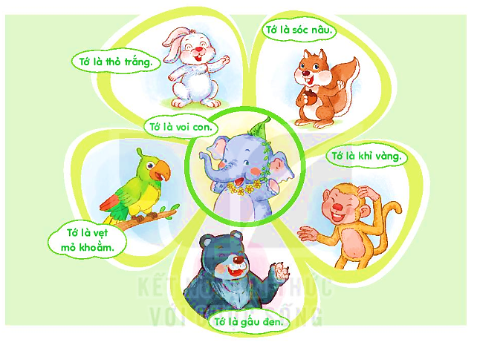
1. Quan sát tranh và nói về từng con vật trong tranh

Slide 3


Sinh nhật của voi con
2. Đọc
Hôm nay là sinh nhật của voi con. Nhưng nó bị ốm. Đang buồn bã, bỗng voi con nghe có tiếng gọi. Thì ra các bạn đến chúc mừng sinh nhật voi. Thỏ trắng mang cà rốt. Gấu đen ngoạm nguyên một nải chuối. Khỉ vàng và sóc nâu tặng voi tiết mục “ngúc ngoắc đuôi”. Vẹt mỏ khoằm thay mặt các bạn nói những lời chúc tốt đẹp.
Voi con vui ơi là vui. Nó huơ vòi mấy vòng để cảm ơn các bạn.
(Lâm Anh)
Hôm nay là sinh nhật của voi con. Nhưng nó bị ốm. Đang buồn bã, bỗng voi con nghe có tiếng gọi. Thì ra các bạn đến chúc mừng sinh nhật voi. Thỏ trắng mang cà rốt. Gấu đen ngoạm nguyên một nải chuối. Khỉ vàng và sóc nâu tặng voi tiết mục “ngúc ngoắc đuôi”. Vẹt mỏ khoằm thay mặt các bạn nói những lời chúc tốt đẹp.
Voi con vui ơi là vui. Nó huơ vòi mấy vòng để cảm ơn các bạn.
(Lâm Anh)

Slide 4
oam | ngọam
oăc | ngúc ngoắc
oăm | mỏ khoằm
uơ | huơ vòi

Slide 5
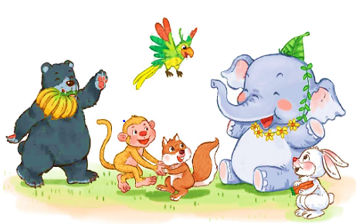
ngoạm, tiết mục, ngúc ngoắc, mỏ khoằm, huơ vòi.

Slide 6
Sinh nhật của voi con
Hôm nay là sinh nhật của voi con, nhưng nó bị ốm. Đang buồn bã, bỗng voi con nghe tiếng gọi. Thì ra các bạn đến chúc mừng sinh nhật voi. Thỏ trắng mang cà rốt. Gấu đen ngoạm nguyên một nải chuối. Khỉ vàng và sóc nâu tặng voi tiết mục “ngúc ngoắc đuôi”. Vẹt mỏ khoằm thay mặt các bạn nói những lời chúc tốt đẹp.
Voi con vui ơi là vui. Nó huơ vòi mấy vòng để cảm ơn các bạn.
(Lâm Anh)

Slide 7
3. Trả lời câu hỏi a. Những bạn nào đến mừng sinh nhật voi con? b. Voi con làm gì để cảm ơn các bạn? c. Sinh nhật của voi con như thế nào?

Slide 8
4. Viết câu trả lời cho câu hỏi b ở mục 3. b. Voi con làm gì để cảm ơn các bạn?
Voi con (…) để cảm ơn các bạn.
Voi con huơ vòi để cảm ơn các bạn.

Slide 9
5. Chọn từ ngữ để hoàn thiện câu và viết vào vở.
tốt đẹp | vui | buồn bã
Vân rất vui vì được đi chơi cùng các bạn.
Vân rất (…) vì được đi chơi cùng các bạn.

Slide 10
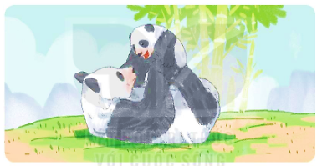
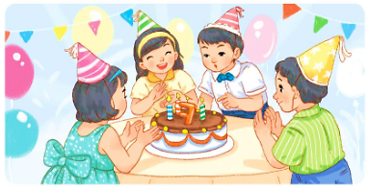
6. Quan sát tranh và dùng từ ngữ trong khung để nói theo tranh
chơi đùa gấu hát sinh nhật

Slide 11
7. Nghe viết.
Các bạn chúc mừng sinh nhật voi con. Nó huơ vòi cảm ơn các bạn.

Slide 12
8. Tìm trong hoặc ngoài bài Sinh nhật của voi con từ ngữ có chứa vần oăc, oac, uơ, ua.

Slide 13
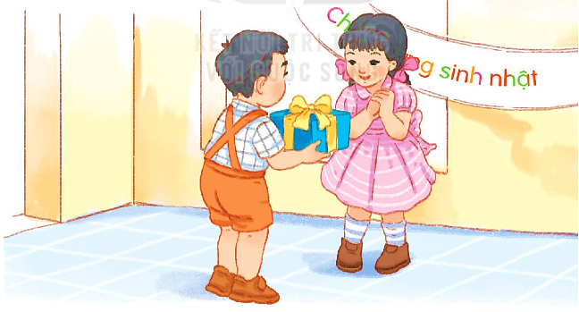
9. Nói lời chúc mừng sinh nhật một người bạn của em.

Slide 14

Cảm ơn quý thầy cô và các em học sinh!

Slide 15
a. Thỏ Trắng mang cà rốt. b. Gấu đen ngoạm nguyên một nải chuối. c. Vẹt mỏ khoằm nói những lời chúc tốt đẹp.

